Slide 1
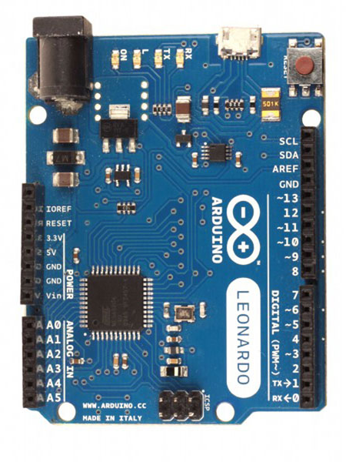

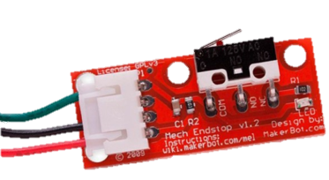
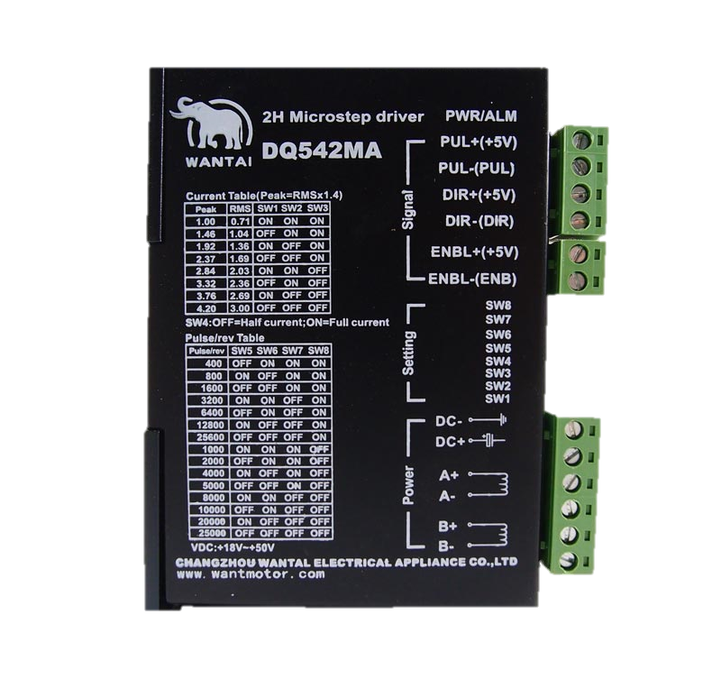
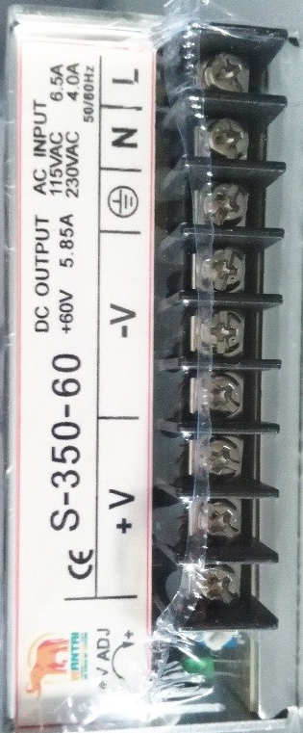
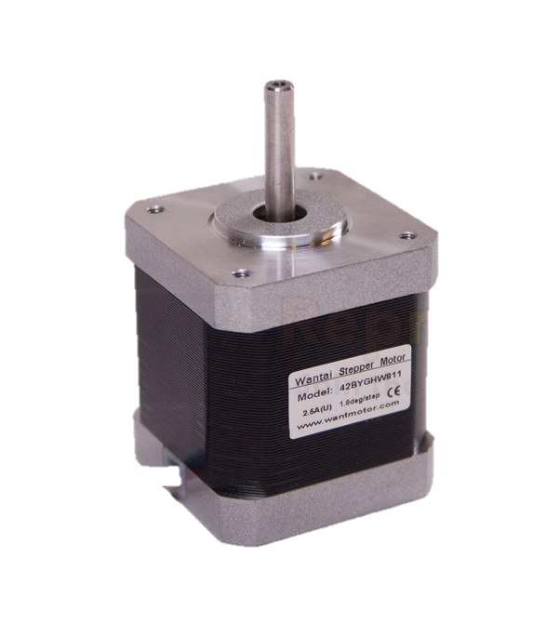
Red

Slide 2
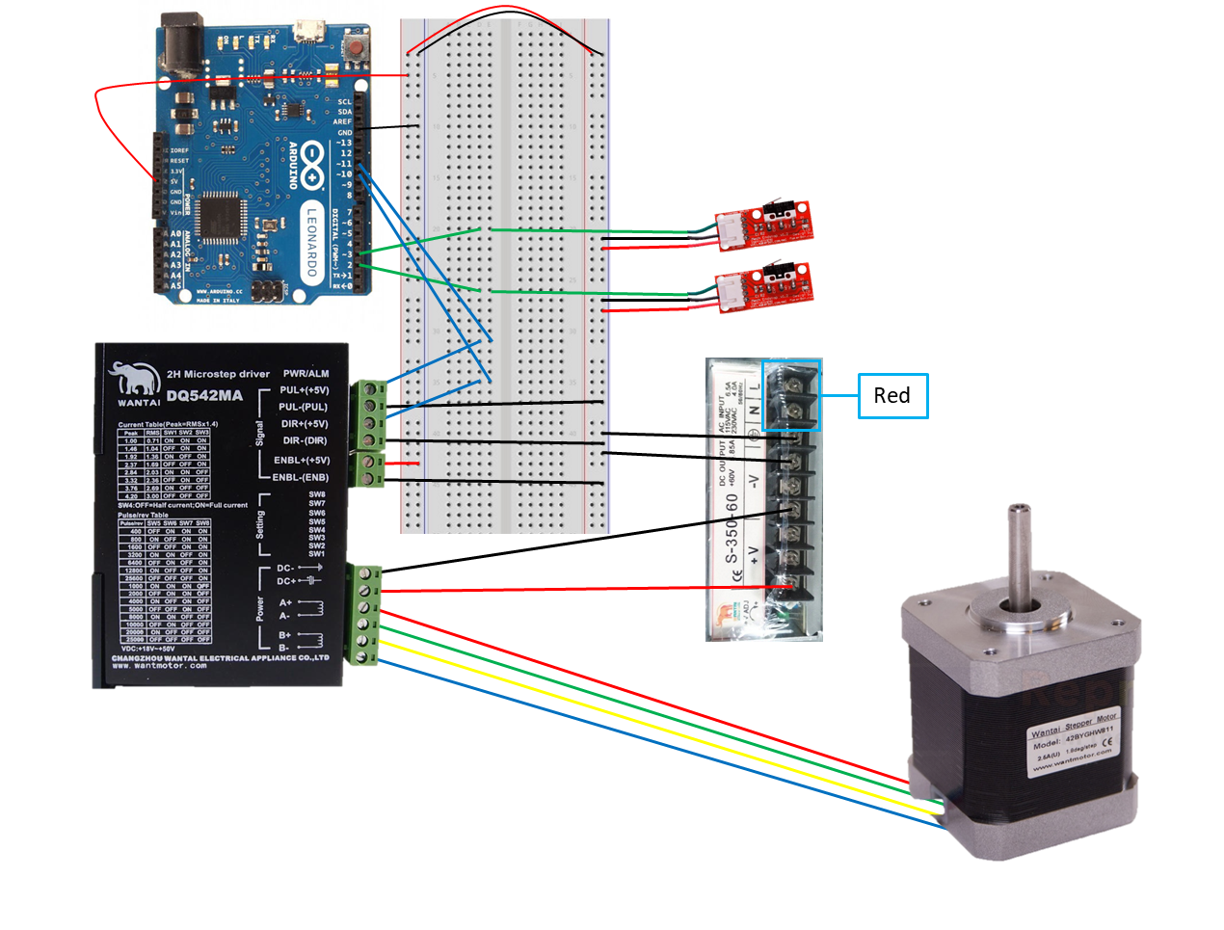

Slide 3

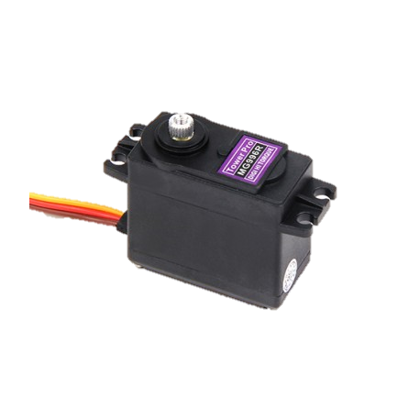
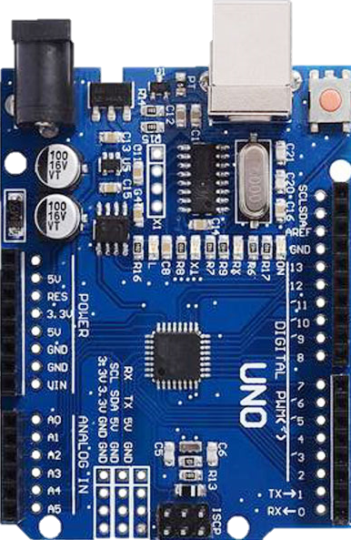

Slide 4
Red

Slide 5
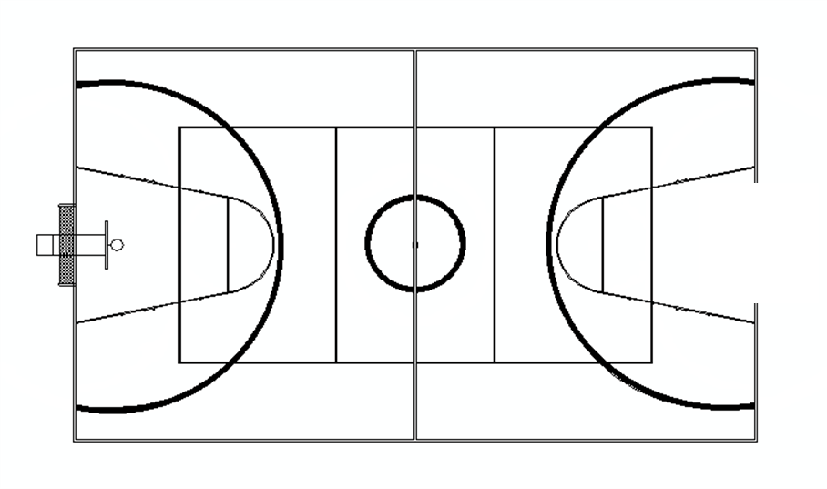


$$α$$
$$Lanzador:(x0,y0)$$
$$Objetivo:(xf,yf)$$

Slide 6



$$β$$
$$Lanzador:(x_{0},y_{0},v_{0})$$
$$Objetivo:(x_{f},y_{f})$$

